Slide 1
Zemědělské Družstevnictví ve 21 století
Potřebují zemědělci družstva nebo je to jen přežitek socialistického hospodářství?
Jiří Hejkrlík
Fakulta tropického zemědělství
Česká zemědělská univerzita v Praze

Slide 2
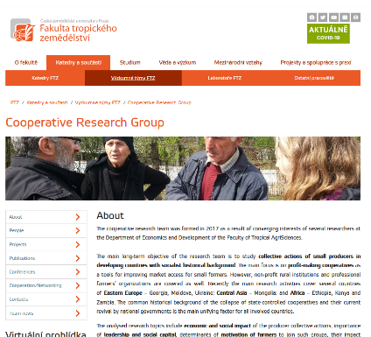
Program
Je toto téma relevantní?
Proč by zemědělci měli spolupracovat?
Co je to družstvo?
Proč někteří farmáři spolupracují a jiní ne?
https://www.ftz.czu.cz/cs/r-6856-katedry-a-soucasti/r-13883-vyzkumne-tymy-ftz/r-14230-cooperative-research-group

Slide 3
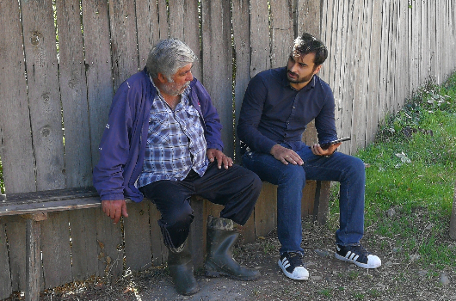
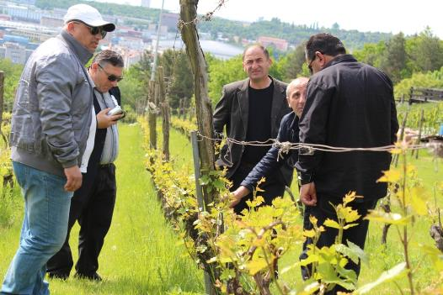
Farmáři pěstující víno v Gruzii
Jsou přínosy družstev závislé na produktu a sektoru, ve kterém byla založena mezinárodními donory?
Jak důležitý je silný vůdce pro založení a motivaci členů spolupracovat se družstvem?

Slide 4
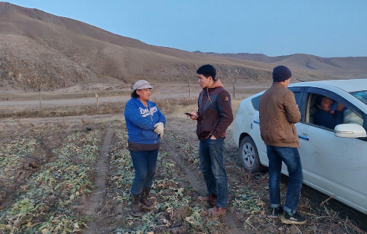
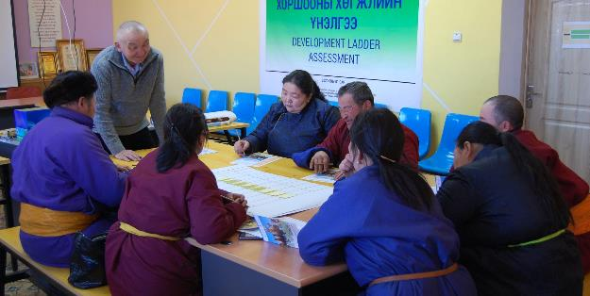
Farmáři pěstující brambory v Mongolsku
Mají farmáři v družstvech lepší živobytí než podobní farmáři mimo družstva?

Slide 5
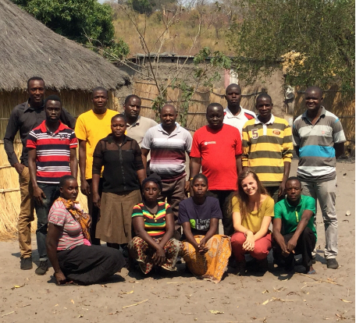
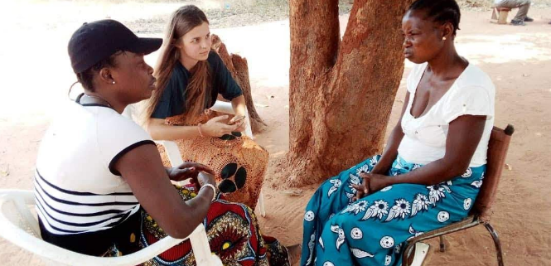
farmáři pěstující rýži v Zambii
Co ovlivňuje způsob distribuce státních dotací mezi členy družstev? Jak družstva přispívají k genderové rovnosti?

Slide 6
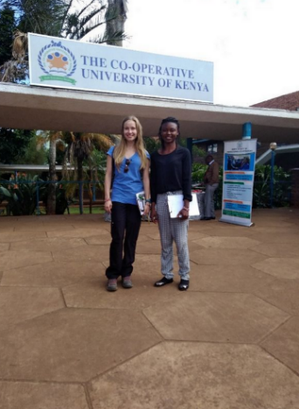
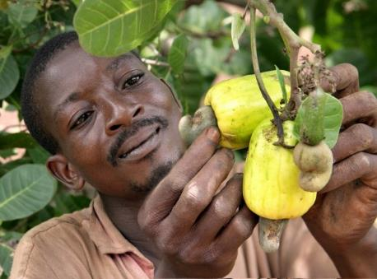
Farmáři pěstující kešu v Keni
Jaké faktory motivují farmáře ke vstupu do družstva, jaké jim brání?
Jak družstva přispívají k šíření nových informací mezi farmáři?

Slide 7
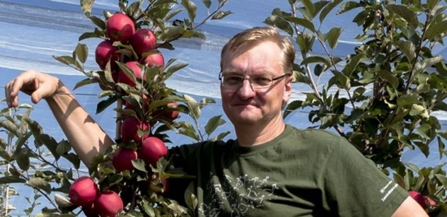
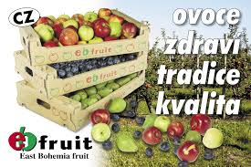
Farmáři pěstující jablka v České republice
Jaký dopad mají družstva a podobné kolektivní akce založené na podnikání vlastněné místní komunitou na naplňování Agendy 2030 a SDGs?

Slide 8
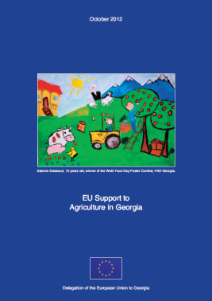

Družstva v boji proti chudobě a nerovnosti, v rozvoji venkova a environmentálním problémům
Národní strategie mnoha vlád
  Družstva mohou sloužit jako účinný prostředek k dosažení rozvoje venkova a mohou poskytnout partnera pro státní programy a nevládní projekty na zlepšení blahobytu a živobytí místních obyvatel
  Politizace družstevních hnutí v některých zemích?
Strategie různých mezinárodních organizací jako OSN, FAO, IFAD…
Podpora EU a ČR pro družstva v různých zemích

Slide 9
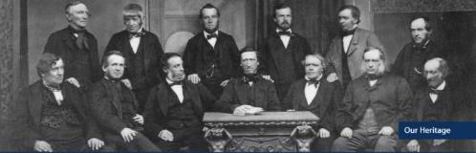


A jaká je naše zkušenost?
Reforma půdy po rozpadu sovětského typu kolektivních podniků ve Východní Evropě
Počátek 20 století
Polovina 20 století
Konec 20 století
Hartvigsen M. 2014. Land reform and land fragmentation in Central and Eastern Europe. Land Use Policy 36:330–341. Elsevier Ltd. Available from http://dx.doi.org/10.1016/j.landusepol.2013.08.016.

Slide 10
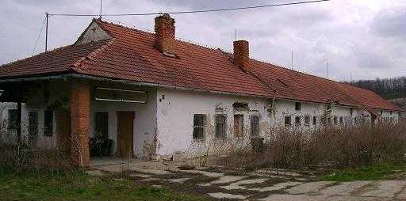

Transformační období - 90. léta
Mnoho kolektivních farem zmizelo a zařízení byla zničena
Nové marketingové a odbytové organizace (družstva) se začaly znovu objevovat v roce 1994
Od roku 1999 jsou opět podporovány různými opatřeními zemědělské politiky ČR a EU

Slide 11



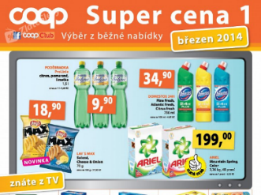
Různé typy českých družstev
Málo (548), ale velkých, je produkčních družstev
  Zemědělské společnosti založené na shromažďování kapitálu (bez půdy) svých členů - jako akciové společnosti
  Vznikla transformací kolektivních farem
Odbytová družstva
21% zemědělské práce
Spotřební družstva – maloobchod
  Většina z nich je sjednocena ve skupině COOP

Slide 12

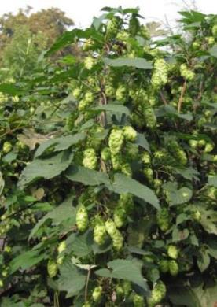
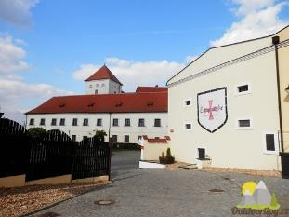
Podíl družstev na trhu v ČR
Různé zázemí, hodnotové řetězce a sociální kapitál
Obiloviny – omezené
  Pouze 2 marketingová družstva
  Velká s.r.o. kontrovaná několika agro-holdingy
Víno – omezené
  Pouze tři větší družstva
  Hlavně neziskové asociace pro marketing
Chmel - 90% podíl na trhu
Mléčné výrobky - 66% podíl na trhu
Ovoce a zelenina - 35% podíl na trhu
Prasata - 25% podíl na trhu
Ovce - 20% podíl na trhu

Slide 13
Jaké je srovnání východní Evropy se zbytkem vyspělého světa?
Západní Evropa - 30 000 zemědělských družstev s 9 miliony členů, což představuje 50 procent celkového trhu se zemědělskými vstupy a 60 procent trhu se zemědělskými produkty
USA - družstva kontrolují přibližně 80 procent produkce mléka v zemi

Slide 14
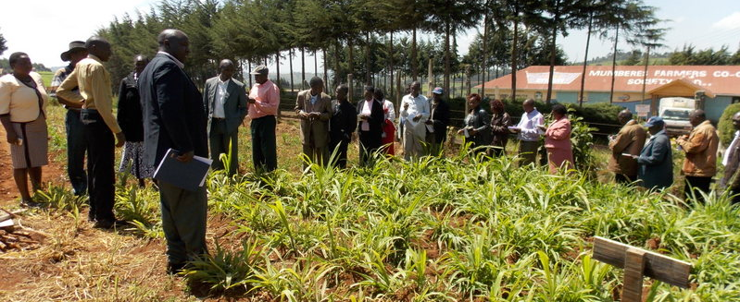
Proč by zemědělci měli spolupracovat?
Část 2

Slide 15
Budování důvěry v hodnotovém řetězci
Spolupráce a koordinace mezi firmami / výrobci
Formální vazby nebo neformální
  Vertikální vazby / integrace - ti, kteří navzájem nakupují a prodávají. Například: Investice zemědělců do zpracování, převzetí dodavatelské společnosti, sloučení mezi dovozcem a velkoobchodníkem ...
  Horizontální vazby / integrace - ti, kteří plní stejnou funkci v hodnotovém řetězci. Například: Zemědělské družstvo, sdružení vývozců kešu, sdružení maloobchodníků ...
Dodavatel vstupů
Exportér
Importér
Velkoobchod
Maloobchod
Zpracovatel
Farmář
Farmář
Farmář
Horizontální
Vertikální

Slide 16
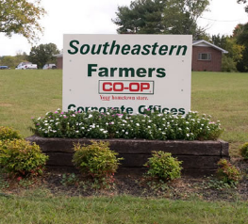
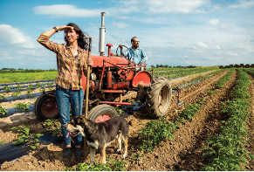
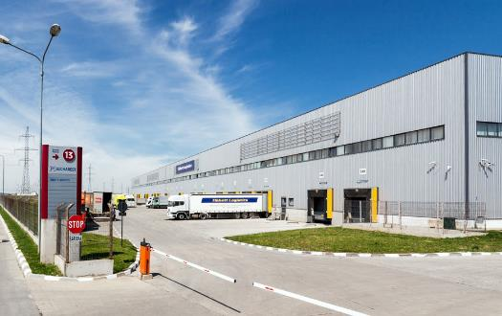
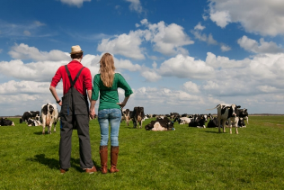
Proč by zemědělci měli spolupracovat?

Slide 17
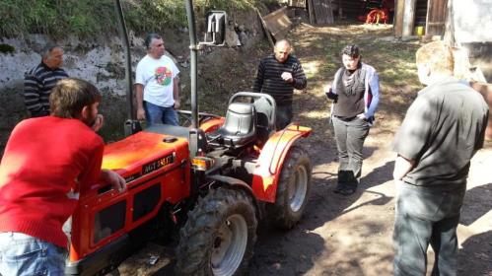
Jaké jsou tržní důvody pro družstva?
Moderní trhy s potravinami jsou nedostupné pro menší farmáře
Dosažení zisků z „úspor z rozsahu“ a snížení „transakčních nákladů“
Zvýšení tržní síly na trzích se zemědělskými vstupy a výstupy
jsou nedokonale strukturovány, přičemž zemědělci mají výrazně menší tržní sílu než jejich smluvní partneři umístění v potravinovém řetězci před a za
Poskytnutí chybějící služby
Když větší firmy nepovažují za ziskové působit v konkrétní geografické oblasti nebo v určitém odvětví - zemědělci nemohou prodávat svou produkci, nakupovat vstupy nebo mít přístup k cenným službám
Valentinov V, Iliopoulos C. 2013. Economic Theories of Nonprofits and Agricultural Cooperatives Compared: New Perspectives for Nonprofit Scholars. Nonprofit and Voluntary Sector Quarterly 42:109–126.

Slide 18

Jaké jsou další důvody pro družstva?
Snížení rizika
  prostřednictvím interního pojištění, průměrování nákladů, zakládání fondů, zpracování, skladování, přesouvání rizika na poměrové riziko mezi všemi členy atd.
Dosažení lepších marketingových marží
  řízení nabídky produktu nebo zlepšování produktu nebo služby
Účinnější organizační struktura
  ušetření transakčních nákladů, vzájemná výpomoc a pomoc, lobování, vzdělávání, výměna zkušeností…
Valentinov V, Iliopoulos C. 2013. Economic Theories of Nonprofits and Agricultural Cooperatives Compared: New Perspectives for Nonprofit Scholars. Nonprofit and Voluntary Sector Quarterly 42:109–126.

Slide 19

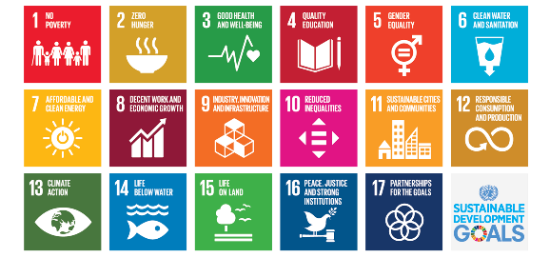
Další výhody družstev pro rozvoj venkova a decentralizaci - agenda 2030 - sdg
Vlastnictví místní komunitou
Zvýšení sociálního kapitálu ve společnosti
Místní vlastnictví zdrojů
Aktivní občanství a rozhodování místních komunit
Zaměstnanost ve venkovských oblastech, slušná práce
Venkovské podnikání, snížené nerovnosti mezi městy a venkovem
Odpovědná výroba a spotřeba
Udržitelné komunity
Rozmanitost…

Slide 20
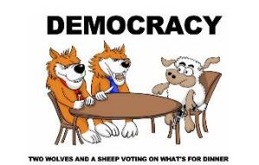
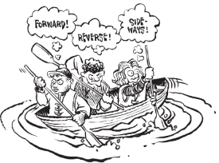

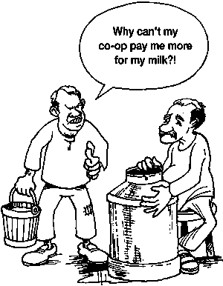
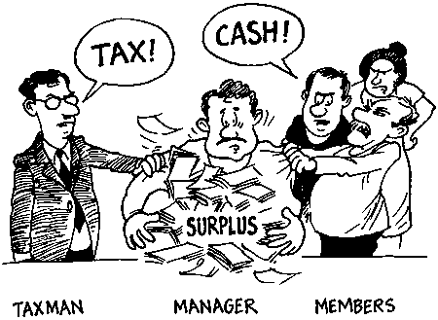
Realita družstev je ale složitější ...
Existuje tolik výzev a důvodů, proč se i zavedená družstva zhroutí…
Mentalita, důvěra, vedení, znalosti, negativní minulé zkušenosti, nedostatek komunikace, preference krátkodobých zisků, zkušenosti a manažerské dovednosti, papírování a vládní byrokracie, daně…
„Principal-agent problem“, Problém vlastnických práv, Krátký časový horizont, „Freeriding“, Demokratické rozhodování…

Slide 21

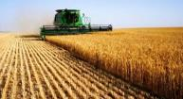
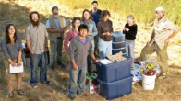
Zvyšování produktivity zemědělství
Centrální podnik/farma
Smluvní dodavatelé
Půda v nájmu
Nákup půdy
Družstvo
Člen
Člen
Člen
?
Nákup a pronájem půdy nebo uzavírání smluv s malými zemědělci prostřednictvím kapitálově silnějších zemědělských podniků
Rozšiřování družstev

Slide 22
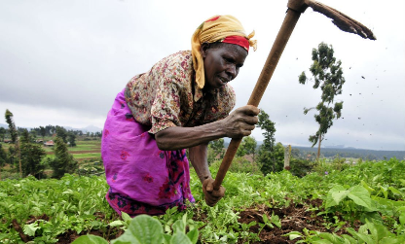
Smluvní zemědělství versus skupiny producentů
Skupiny producentů
Neformální kontrola kvality
Nezávislost na kupci
Smluvní zemědělství
Otevřenost pro nové farmáře
Investice kupce do systémů kvality
Důvěra a sociální kapitál
Jasně nastavený způsob komunikace
Místní trhy
Je předpoklad výhod skupin producentů správný?
Gramzow A, Batt PJ, Afari-Sefa V, Petrick M, Roothaert R. 2018. Linking smallholder vegetable producers to markets - A comparison of a vegetable producer group and a contract-farming arrangement in the Lushoto District of Tanzania. Journal of Rural Studies 63:168–179. Elsevier.

Slide 23
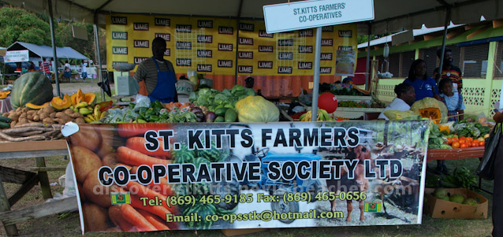
Realita družstevního hnutí
Kolektivní akce organizací producentů na venkově nemůže sloužit jako všelék nebo samostatný nástroj k řešení potravinové bezpečnosti a chudoby bez podpory států a trhů
  Státy musí umožnit existenci nezávislých skupin zemědělců a podporovat programy na jejich podporu,
  zatímco trhy by měly poskytovat selektivní pobídky k nápravě nekonkurenceschopných postavení drobných zemědělců

Slide 24
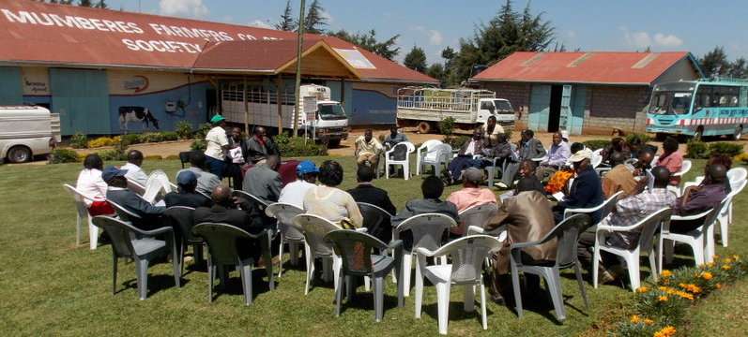
Co je to družstvo?
Část 3

Slide 25

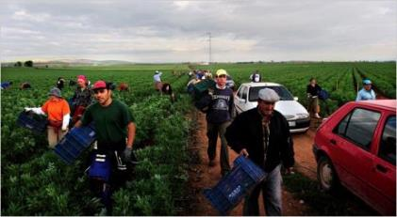
Co je to družstvo?
Družstvo je členská obchodní společnost (zisk)
  Členové jsou vlastníci, investoři a zákazníci současně
S.r.o. nebo akciová společnost je obchodní společnost vlastněná investorem
  Může uzavřít smlouvu s jinými zemědělci na základě smluvního zemědělství

Slide 26
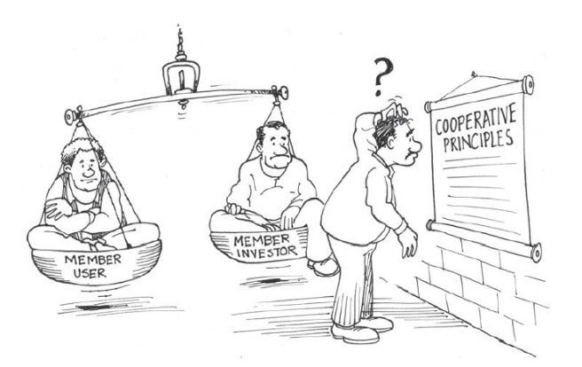
Základní principy moderních družstev

Slide 27
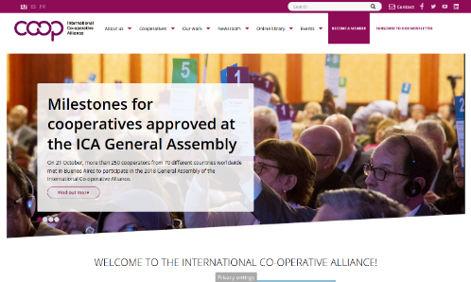
Základní principy moderních družstev
International Cooperative Alliance (ICA) v Manchesteru v roce 1995:
  princip: dobrovolné a otevřené členství
  princip: demokratická kontrola členů
  princip: ekonomická účast členů
  princip: autonomie a nezávislost
  princip: vzdělávání, odborné poradenství a informace
  princip: spolupráce mezi družstvy
  zásada: starost o komunitu
ICA - https://ica.coop/en

Slide 28
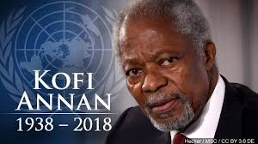

Základní principy moderních družstev
„Družstevní hnutí je jedním z největších organizovaných segmentů občanské společnosti a hraje klíčovou roli v širokém spektru lidských aspirací a potřeb. Družstva poskytují zásadní zdravotní, bytové a bankovní služby; podporují vzdělávání a rovnost pohlaví; chrání životní prostředí a práva pracovníků. Prostřednictvím těchto a řady dalších aktivit pomáhají lidem ve více než 100 zemích zlepšit jejich život a život jejich komunit. “
  Kofi Annan, bývalý generální tajemník OSN

Slide 29
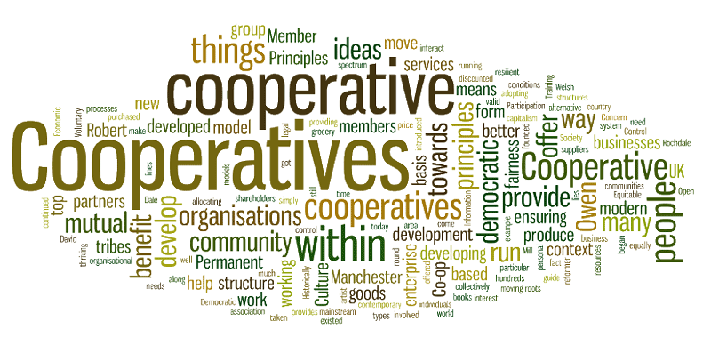
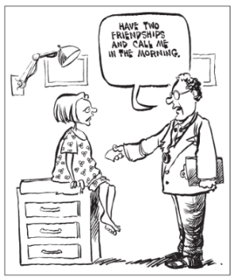
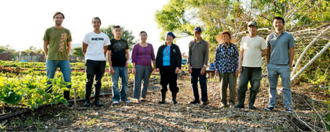
Proč někteří farmáři spolupracují a jiní ne?
How we can study it while There are so many factors involved and challenges of cooperation…?
Část 4

Slide 30
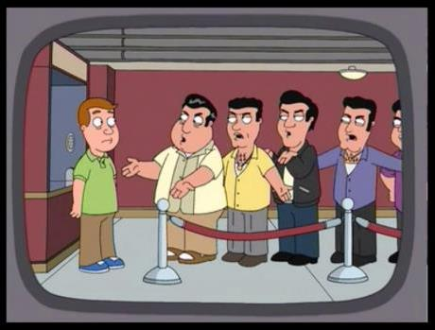

Proč lidé spolupracují?
Je výhodné předbíhat ve frontě?

Slide 31

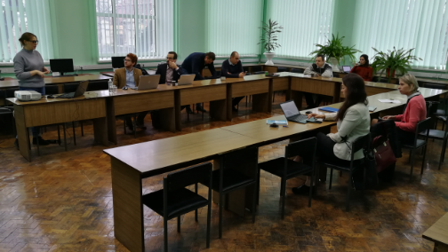

Všichni spolupracujeme, potřebujeme to a užíváme si to…

Slide 32
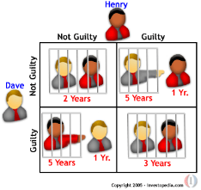
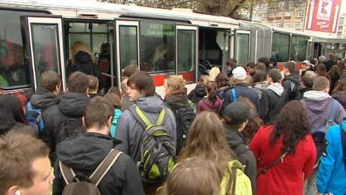

Všichni spolupracujeme, potřebujeme to a užíváme si to…
Od jednoduché koordinace náhodných skupin k nějakému společnému cíli…

Slide 33

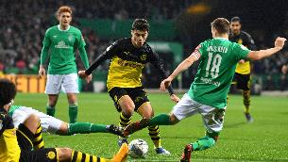


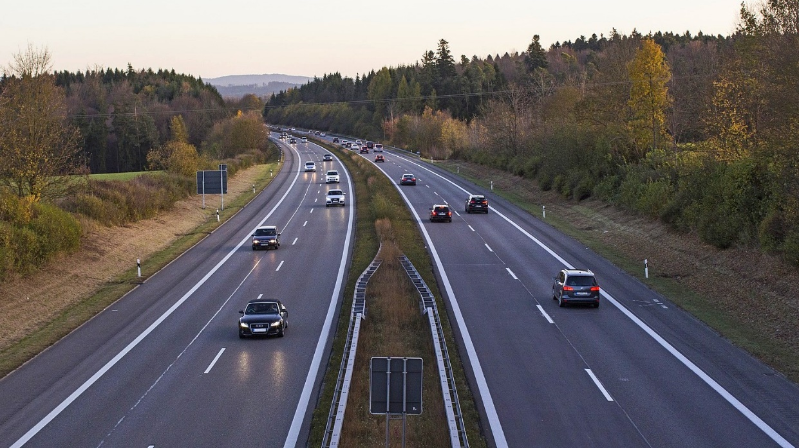
Spolupráce je základem naší společnosti a všech institucí
… ke složitým a stabilním, formálním nebo neformálním institucím, které umožňují rozvoj a dosahování našich cílů

Slide 34

Institucionální ekonomie
Institucionální ekonomie je založena na:
Teorie transakčních nákladů
Teorie lidského chování
  Vysvětluje, proč se instituce vytvářejí a jakou roli hrají pro hospodářský úspěch

Slide 35

Kritické posouzení racionality našich rozhodnutí
Racionalita jednotlivce nemusí nutně vést ke kolektivní racionalitě
  Čisté výhody jsou ve větších skupinách nižší, ale větší skupiny jsou úspěšnější při dosahování svých cílů
    Větší skupiny potřebují silnější vedení, aby uspěly

Slide 36
Co je to instituce?
Jakákoli struktura nebo mechanismus společenského řádu řídící chování souboru jednotlivců v dané lidské komunitě
Moment kdy se zásady a normy chování lidí stávají stabilními
Lidmi vytvořená omezení, která formují lidskou interakci
Pravidla hry ve společnosti
Instituce snižují nejistotu a usnadňují život poskytováním struktury pro každodenní život
North DC. 1990. Institutions, Institutional Change and Economic Performance. Cambridge University Press

Slide 37
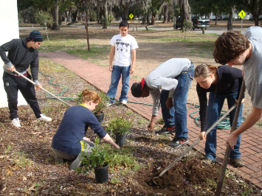
Sociální kapitál
Sociální kapitál je schopnost lidí spolupracovat
  Sociální kapitál šetří peníze za transakce - snižuje oportunistické chování a parazitování (freeriding)
  Sociální kapitál je obvykle ztělesněn v důvěře
  Důvěra „promazává“ fungování společnosti
  Je to stále přehlížen výrobní faktor pro ekonomický růst?
Coleman JS. 1988. Social capital in the creation of human capital. American Journal of Sociology, 94:95-12
Putnam RD. 1993. The prosperous community. Social capital and public life. American Prospect. 13:35-42
Bourdieu P. 1979. Le capital social. Actes de la recherché en sciences sociales, 31, 2-3

Slide 38
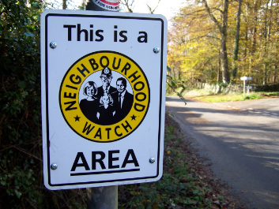
Sociální kapitál
Sociální kapitál usnadňuje podnikání třemi způsoby:
aktéři získávají přístup ke zdrojům v držení ostatních - jako je lidský kapitál
sociální kapitál umožňuje přístup k latentním zdrojům
v přítomnosti důvěry mohou lidé ušetřit na transakčních nákladech bez rozsáhlých nákladů na monitorování
  Sociální kapitál umožňuje vytváření sociálních struktur = opakující se a vzorovaná interakce mezi agenty = instituce
Bjornskov C. 2004. The economic use of social capital: the income creation

Slide 39
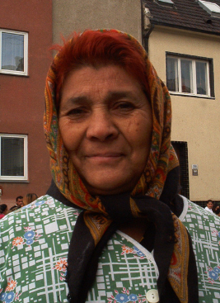
Druhy sociálního kapitálu
„Bonding“ a „bridging“ sociální kapitál (silné vazby vs. slabé vazby)
Bonding - pohled dovnitř, potenciálně nebezpečný, posiluje exkluzivní vztahy
Bridging - navenek, prospěšný, zahrnuje vztahy napříč různými sociálními skupinami
Náboženství a rodiny vytvářejí spojovací „bonding“ kapitál se silnými vazbami
  Problém integrace romů do české společnosti - vysoký spojovací kapitál, ale nízký překlenovací kapitál
„Bridging“ sociální kapitál je mazivem společnosti
„Bonding“ je lepidlo
Optimální je rovnováha
Putnam RD. 2000. Bowling Alone. America‘s Declining Social Capital. Journal of Democracy, 6(1), 65-78

Slide 40
družstevní hnutí
Družstevní hnutí je hnutí aktivních podnikatelů, kteří se snaží doplnit snižující se sociální kapitál ve společnosti

Slide 41

V družstevním výzkumu je zapotřebí dobrý teoretický rámec
Jaké brýle musíme nasadit, pokud chceme studovat tuto černou skříňku?

Slide 42
Dvě obecné teorie motivace ke spolupráci mezi zemědělci
Individualistický (pragmatický) přístup
Skupinový přístup
Hrubes, D., I. Ajzen and J. Daigle. 2001. Predicting hunting intentions and behavior: An application
of the theory of planned behavior. Leisure Sciences 23: 165–78.

Slide 43
Individualistický (pragmatický) přístup
Individualistický přístup předpokládá, že lidé jsou motivováni ke spolupráci individuálními odměnami a tresty
Výhody - interní, externí
Zvyk
POZITIVNÍ
Motivace
NEGATIVNÍ
Náklady
Náklady na příležitost
Birchall, J., & Simmons, R. A. (2004). What motivates members to participate in co-operative and mutual businesses? Annals of Public & Cooperative Economics, 75(3), 465-495.

Slide 44
Skupinový PŘÍSTUP KE SPOLUPORÁCI
Kolektivistický přístup předpokládá, že účast může být motivována třemi proměnnými sociální odpovědnosti
Smysl pro komunitu
Sdílené hodnoty
Sdílené cíle
Motivace
Birchall, J., & Simmons, R. A. (2004). What motivates members to participate in co-operative and mutual businesses? Annals of Public & Cooperative Economics, 75(3), 465-495.

Slide 45
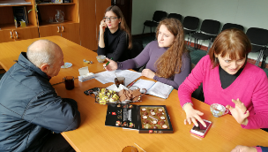


Správná kombinace podmínek pro zahájení spolupráce
Participace?
Motivace
Vhodné zdroje (různé typy kapitálu)
Mobilizace

Slide 46

Jiří Hejkrlík
Department of Economics and Development
Cooperative Research Group
- https://www.ftz.czu.cz/en/r-9419-departments/r-13921-fta-research-groups/r-14240-cooperative-research-group
hejkrlik@ftz.czu.cz

